Slide 1

NORMALIZACION

Slide 2
Formas normales
Las formas normales se corresponde a una teoría de normalización iniciada por el propio Codd y continuada por otros autores (entre los que destacan Boyce y Fagin). Codd definió en 1970 la primera forma normal, desde ese momento aparecieron la segunda, tercera, la Boyce-Codd, la cuarta y la quinta forma normal.
Una tabla puede encontrarse en primera forma normal y no en segunda forma normal, pero no al contrario. Es decir los números altos de formas normales son más restrictivos (la quinta forma normal cumple todas las anteriores).
La teoría de formas normales es una teoría absolutamente matemática.

Slide 3
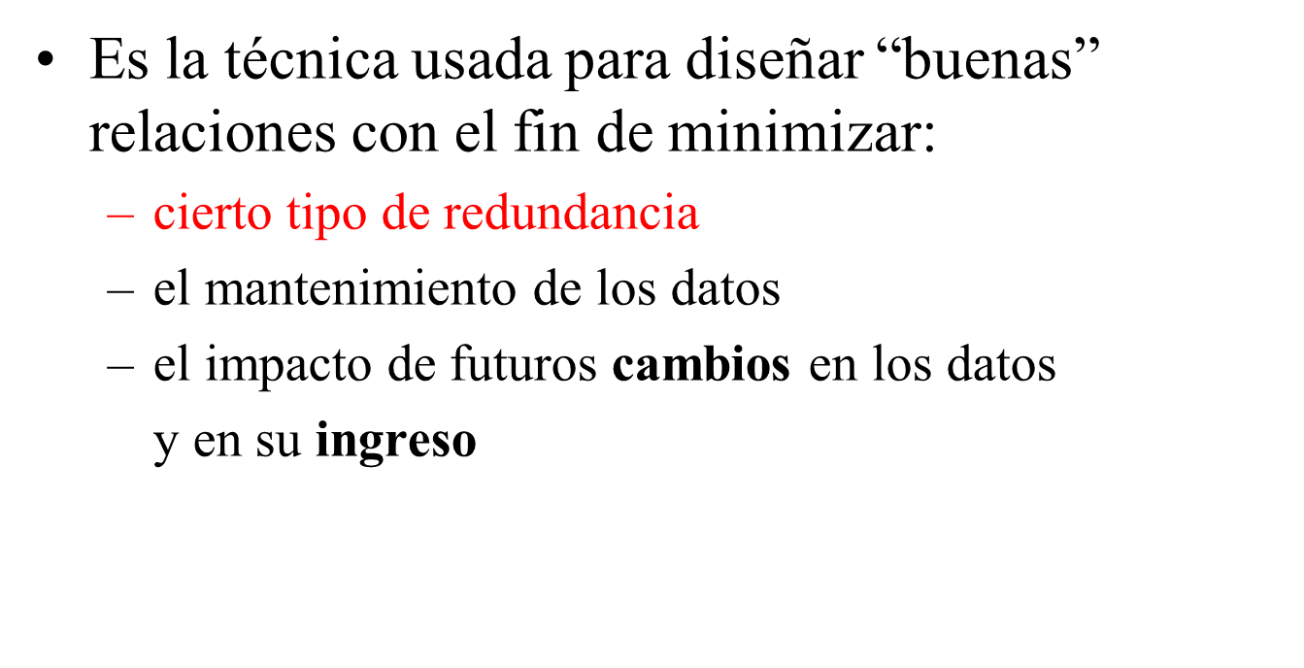
Anomalías de
actualización
y borrado
Anomalías de inserción

Slide 4
El proceso de normalización de bases de datos consiste en aplicar una serie de reglas a las relaciones obtenidas tras el paso del modelo entidad-relación al modelo relacional.
Las bases de datos relacionales se normalizan para:
Evitar la redundancia de los datos.
Evitar problemas de actualización de los datos en las tablas.
Proteger la integridad de los datos.
En el modelo relacional es frecuente llamar tabla a una relación, aunque para que una tabla sea considerada como una relación tiene que cumplir con algunas restricciones:
Cada columna debe tener su nombre único.
No puede haber dos filas iguales. No se permiten los duplicados.
Todos los datos en una columna deben ser del mismo tipo.

Slide 5
Integridades
Integridad de dominio: limita el conjunto de datos posibles en una columna
Integridad de entidad: cada fila debe ser única
Integridad referencial: cuando un atributo hace referencia a otro de otra tabla

Slide 6
Tabla o relación
Es frecuente llamar relación a una tabla
Para llamar relación a una tabla debe cumplir con ciertos criterios :
  Debe tener nombre único
  No debe haber filas iguales

Slide 7
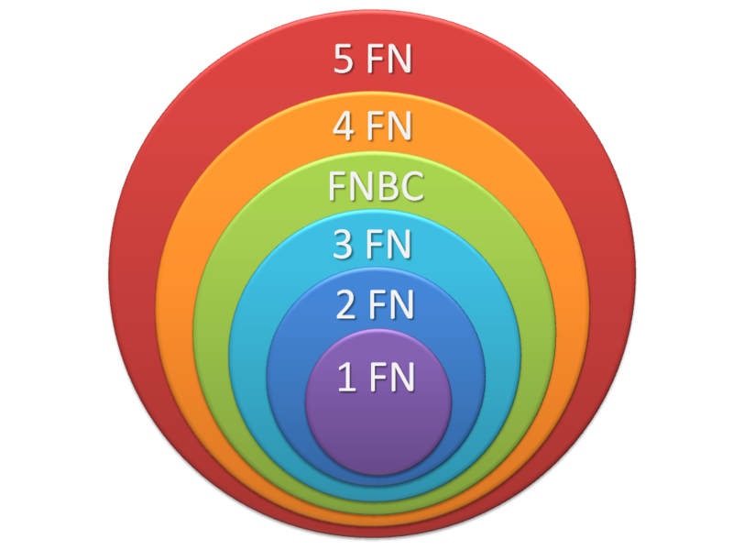
Formas Normales

Slide 8
Primera forma normal (1FN)
Una tabla esta en primera forma normal si cumple las siguientes restricciones:
Los atributos deben ser atómicos .
  Cada columna debe tener un nombre único.
  Dos filas o tuplas no pueden ser iguales.
  El orden no debe ser relevante
Solución:
Se establece una clave primaria

Slide 9
Primera forma normal (1FN)
Una tabla se encuentra en primera forma normal si impide que un atributo de una tupla pueda tomar más de un valor. La tabla:
TRABAJADOR
DNI Nombre Departamento
12121212A Andrés Mantenimiento
12345345G Andrea Dirección, Gestión
Visualmente es un tabla, pero no una tabla relacional (lo que en terminología de bases de datos relacionales se llama relación). No cumple la primera forma normal. Lo cumpliría si:
TRABAJADOR
DNI Nombre Departamento
12121212A Andrés Mantenimiento
12345345G Andrea Dirección
12345345G Andrea Gestión
Esa tabla sí esta en primera forma normal.

Slide 10
Segunda forma normal (2FN)
Una relación está en 2FN si está en 1FN y si los atributos que no forman parte de ninguna clave dependen de forma completa de la clave principal. Es decir que no existen dependencias parciales. (Todos los atributos que no son clave principal deben depender únicamente de la clave principal), entonces esa parte de la clave y esos atributos formarán otra tabla.
Ejemplo:
ALUMNOS
DNI CodCurso Nombre Apellido1 Nota
12121219A 34 Pedro Valiente 9
12121219A 25 Pedro Valiente 8
3457775G 34 Ana Fernández 6
5674378J 25 Sara Crespo 7
5674378J 34 Sara Crespo 6
Suponiendo que el DNI y el número de curso formen una clave principal para esta tabla, sólo la nota tiene dependencia funcional completa. El nombre y los apellidos dependen de forma completa del DNI. La tabla no es 2FN, para arreglarlo:

Slide 11
Segunda forma normal (2FN)
ALUMNOS
DNI Nombre Apellido1
12121219A Pedro Valiente
3457775G Ana Fernández
5674378J Sara Crespo
NOTAS
DNI Cod Curso Nota
12121219A 34 9
12121219A 25 8
3457775G 34 6
5674378J 25 7
5674378J 34 6

Slide 12
Tercera forma normal (3FN)
Una relación está en tercera forma normal si está en segunda forma normal y tiene dependencia transitiva (dependencia encadenada).

Slide 13
Tercera forma normal (3FN)
Ocurre cuando una tabla está en 2FN y además ningún atributo que no sea clave depende transitivamente de las claves de la tabla. Es decir no ocurre cuando algún atributo depende funcionalmente de atributos que no son clave.
ALUMNOS
DNI Nombre Apellido1 Cod Provincia Provincia
12121349A Salvador Velasco 34 Palencia
12121219A Pedro Valiente 34 Palencia
3457775G Ana Fernández 47 Valladolid
5674378J Sara Crespo 47 Valladolid
3456858S Marina Serrat 08 Barcelona
La Provincia depende funcionalmente del código de provincia, lo que hace que no esté en 3FN. El arreglo sería:

Slide 14
Tercera forma normal (3FN)
ALUMNOS
DNI Nombre Apellido1 Cod Provincia
12121349ª Salvador Velasco 34
12121219A Pedro Valiente 34
3457775G Ana Fernández 47
5674378J Sara Crespo 47
3456858S Marina Serrat 08
PROVINCIA
Cod Provincia Provincia
34 Palencia
47 Valladolid
08 Barcelona

Slide 15
Ejemplo de normalización

Slide 16
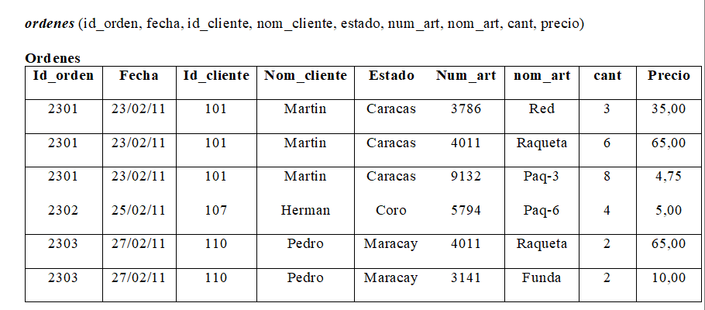

Slide 17
PRIMERA FORMAL NORMAL (1FN)
Al examinar estos registros, podemos darnos cuenta que contienen un grupo repetido para NUM_ART, NOM_ART, CANT y PRECIO. La 1FN prohíbe los grupos repetidos, por lo tanto tenemos que convertir a la primera forma normal. Los pasos a seguir son:
Tenemos que eliminar los grupos repetidos.
Tenemos que crear una nueva tabla con la PK de la tabla base y el grupo repetido.
Los registros quedan ahora conformados en dos tablas que llamaremos ORDENES y ARTICULOS_ORDENES
ordenes (id_orden, fecha, id_cliente, nom_cliente, estado)
Articulos_ordenes (id_orden, num_art, nom_art, cant, precio)

Slide 19
SEGUNDA FORMAL NORMAL (2FN)
Ahora procederemos a aplicar la segunda formal normal, es decir, tenemos que eliminar cualquier columna no llave que no dependa de la llave primaria de la tabla. Los pasos a seguir son:
Determinar cuáles columnas que no son llave no dependen de la llave primaria de la tabla.
Eliminar esas columnas de la tabla base.
Crear una segunda tabla con esas columnas y la(s) columna(s) de la PK de la cual dependen.
La tabla ORDENES está en 2FN. Cualquier valor único de ID_ORDEN determina un sólo valor para cada columna. Por lo tanto, todas las columnas son dependientes de la llave primaria ID_ORDEN.
Por su parte, la tabla ARTICULOS_ORDENES no se encuentra en 2FN ya que las columnas PRECIO y NOM_ART son dependientes de NUM_ART, pero no son dependientes de ID_ORDEN. Lo que haremos a continuación es eliminar estas columnas de la tabla ARTICULOS_ORDENES y crear una tabla ARTICULOS con dichas columnas y la llave primaria de la que dependen.

Slide 21
TERCERA FORMAL NORMAL (3FN)
La tercera forma normal nos dice que tenemos que eliminar cualquier columna no llave que sea dependiente de otra columna no llave. Los pasos a seguir son:
Determinar las columnas que son dependientes de otra columna no llave.
Eliminar esas columnas de la tabla base.
Crear una segunda tabla con esas columnas y con la columna no llave de la cual son dependientes.
Al observar las tablas que hemos creado, nos damos cuenta que tanto la tabla ARTICULOS, como la tabla ARTICULOS_ORDENES se encuentran en 3FN. Sin embargo la tabla ORDENES no lo está, ya que NOM_CLIENTE y ESTADO son dependientes de ID_CLIENTE, y esta columna no es la llave primaria.
Para normalizar esta tabla, moveremos las columnas no llave y la columna llave de la cual dependen dentro de una nueva tabla CLIENTES. Las nuevas tablas CLIENTES y ORDENES se muestran a continuación.

Slide 23
Por lo tanto la base de datos queda de la siguiente manera:
ordenes (id_orden, fecha, id_cliente)
Clientes (id_cliente, nom_cliente, estado)
Articulos ( num_art, nom_art, precio)
Articulos_ordenes (id_orden, num_art, cant)

